Slide 1


第七章
第七章
参数估计
§7.1 点估计
§7.2 估计量的评选标准
§7.3 区间估计

Slide 2

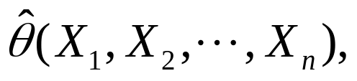


参数估计要解决的问题:
总体分布函数的形式已知,但参数 未知，利用
从总体抽样得到的信息来估计总体的参数 ，主要是
通过构造合适的统计量 用它的观测值
来估计总体未知参数 。
矩估计
点估计
估计 的具体值
参数估计
最大似然估计
区间估计
估计 值所在范围

Slide 3
第七章
§7.1 点估计
一、矩估计
二、最大似然估计

Slide 4
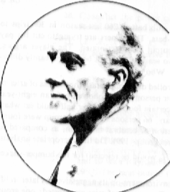
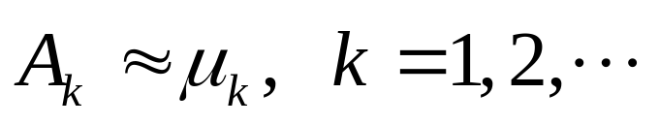
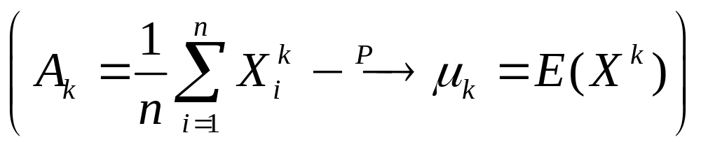
一、矩法估计
它是基于一种简单的“替换”思想建立起来的
一种估计方法。
英国统计学家K.皮尔逊最早提出来的。
基本思想：用样本k阶矩估计总体k阶矩

Slide 5
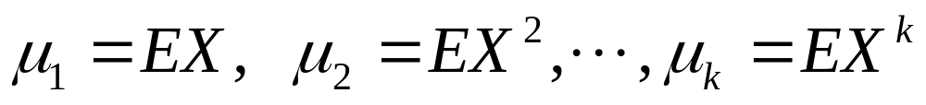
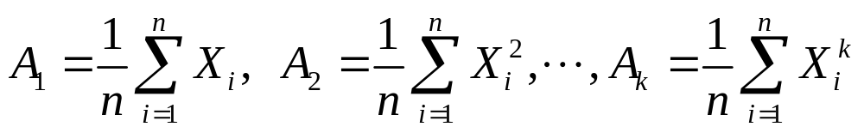
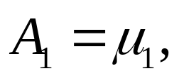
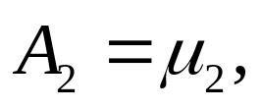
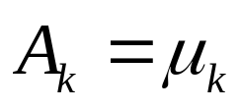

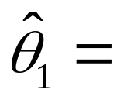
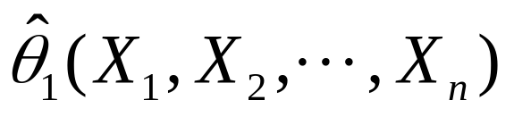
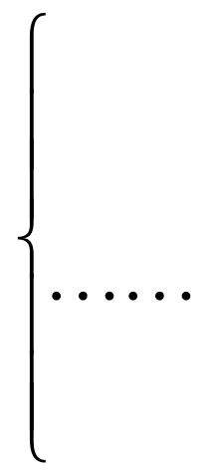
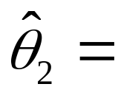
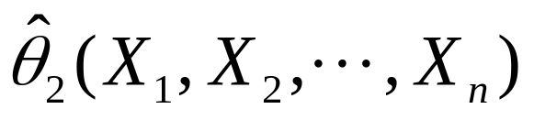
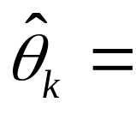
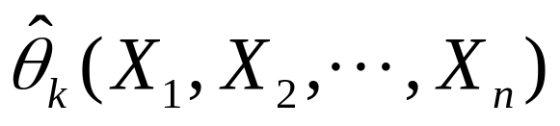
步骤：
①
②
列出k个方程
通常的原则是由低阶到高阶！
③
解出
(矩估计量)

Slide 6
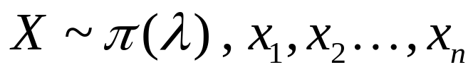


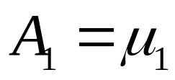
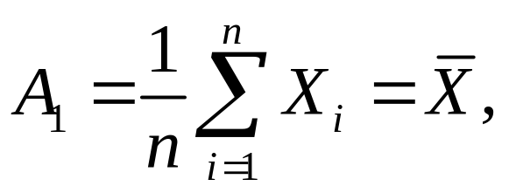
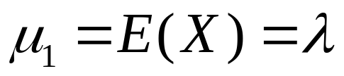
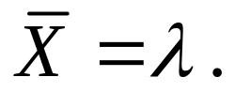
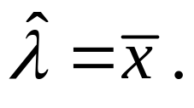
设总体
为X 的一个样本值，
例1
求
的矩估计值。
解：设
是总体X的一个样本
令
其中
即
所以λ的矩估计值为

Slide 7
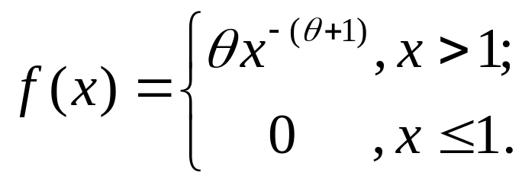


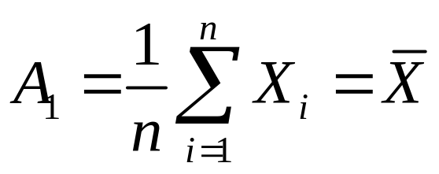
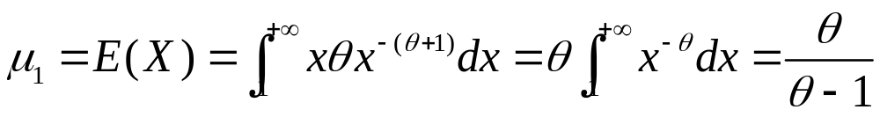
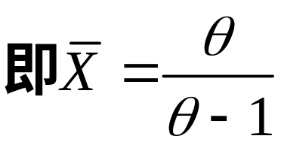
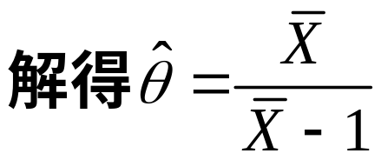
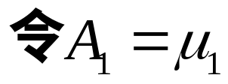
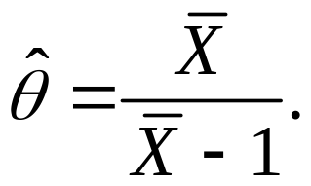
设总体X的概率密度为
例2
为未知参数，求 的矩估计量。
解：设
是总体X的一个样本
故 的矩估计量为

Slide 8
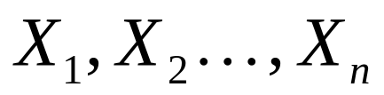
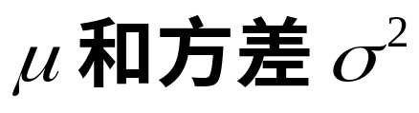
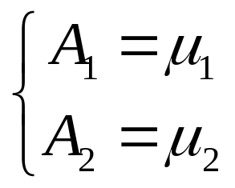
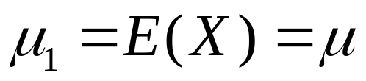
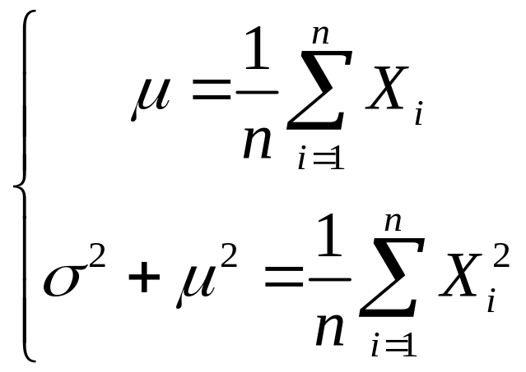
设
为X 的一个样本，求X 的数学期望
例3
的矩估计量。
解:
令
其中
则

Slide 9
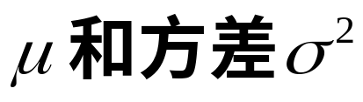
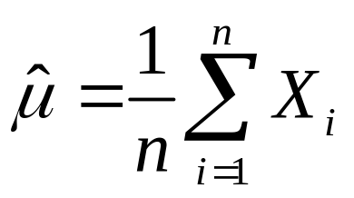
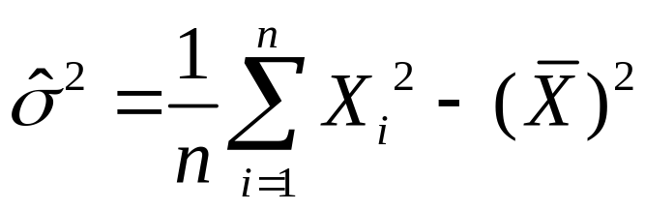
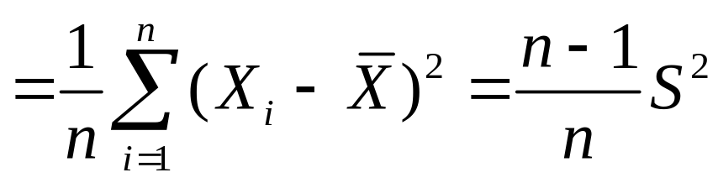
解得数学期望
的矩估计量分别为
总结：任何分布的均值和方差的矩估计量的
表达式都相同。

Slide 10
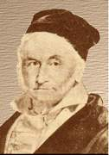
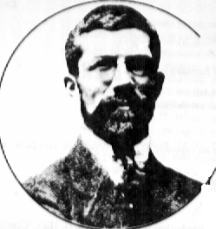
二、最大似然估计
最大似然估计法是在总体类型已知条件下使用的一种参数估计方法.
它首先是由德国数学家高斯在1821年提出的,
然而，这个方法常归功于英国统计学家费歇，他在1922年重新发现了这一方法,并首先研究了这种方法的一些性质.
Gauss
Fisher

Slide 11
最大似然估计法基本思想
例如: 有两外形相同的箱子,各装100个球
甲箱 99个白球 1 个红球
乙箱 1 个白球 99个红球
现从两箱中任取一箱, 并从箱中任取一球,
结果所取得的球是白球.
问: 所取的球来自哪一箱？
答: 甲箱.

Slide 12



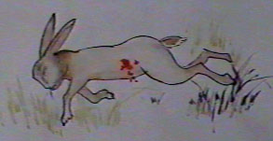
最大似然法的基本思想
推测
兔子是谁打中的呢？

Slide 13

最大似然法的基本思想
实际推断原理：
只做一次试验就出现的事件有最大的概率.
即：在一次抽样中，某事件发生了，可以
认为该事件发生的概率最大.

Slide 14
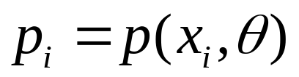
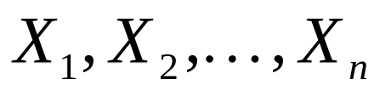
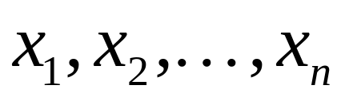
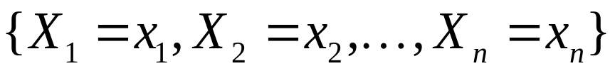
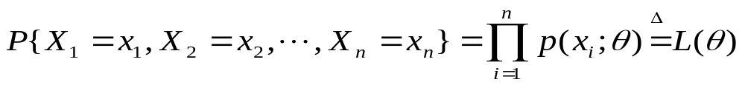


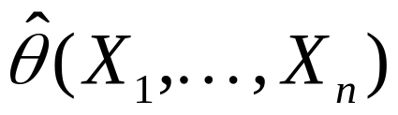
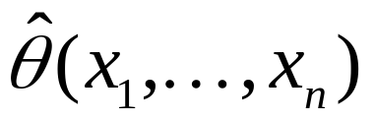
定义1 X 为离散总体情形，设其分布律为
其中θ未知，
为X 的样本，
为X 的样本值，则事件
发生的概率为
称 为似然函数。
称为θ的最大似然估计量；
称为θ的最大似然估计值。

Slide 15
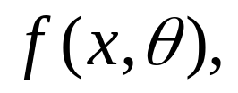
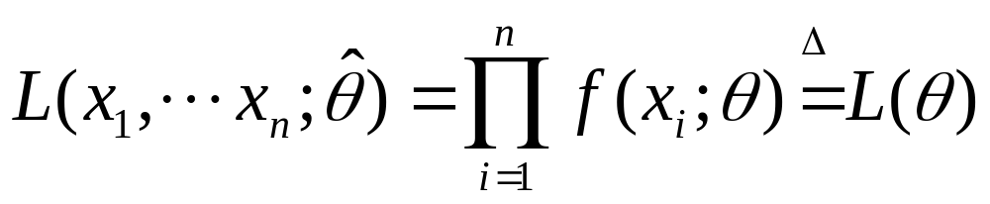




定义2 X为连续型总体情形，设X的概率密度为
其中θ未知，
为X 的样本，
为X 的样本值，则 的联合密度为
似然函数
思想：随机点
落在点
的邻域内的
概率近似地为
即取
的最大值.

Slide 16




若只含一个参数θ，一般来说步骤如下：
① 写出似然函数
② 两边取对数
③ 对θ求导数并令其为0，即
即为θ的最大似然估计值。

Slide 17





若含多个参数 ，则①、②一致，
第③中分别对
求偏导数，即令
得k个方程
解方程组得 , 分别为 的
最大似然估计值。

Slide 18




设X₁,X₂,…X_{n}是取自总体X~b(1, p)的一个样本，求
例4
参数 p 的最大似然估计值。
解：设x₁,x₂,…,x_{n}是X₁,X₂,…,X_{n}的样本值，X的分布列
似然函数为:
取对数得：

Slide 19



对p求导并令其为0，
得
故参数p的最大似然估计值为

Slide 20





设
为未知参数, x₁, x₂,…, x_{n}是
例5
来自X的一个样本值，求
的最大似然估计值。
解：X的概率密度为
似然函数为
取对数得

Slide 21



令
解得
的最大似然估计值为

Slide 22





设 X₁, X₂, …, X_{n} 是取自总体 X 的一个样本,
例6
，求参数 a , b 的最大似然估计值.
解
似然函数
所以

Slide 23




所以
则要使得
取最大值
注：特殊的似然函数通过求导得不到其最大，
需要用其它的方法.

Slide 24
例7
课本154页的例题10

